Slide 2
«В магазин за покупками»

Slide 3
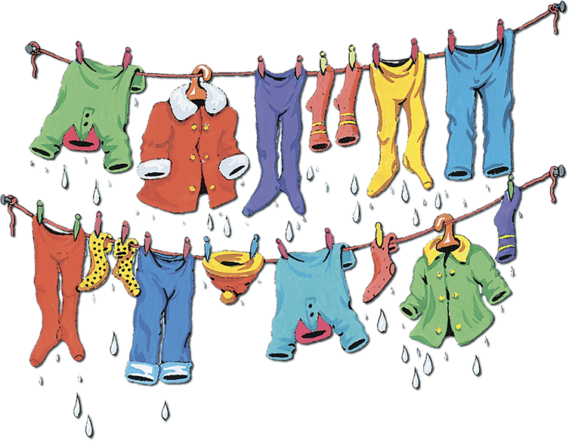
«Развесь белье»

Slide 4
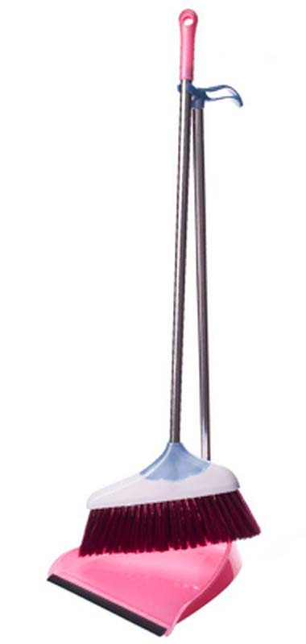
«Генеральная уборка»

Slide 5
«Музыкальная пауза»

Slide 6
«Песня о маме»

Slide 7
«Портрет от мамы»

Slide 8
«Собери слова»
ра-аст
ор- ге -гин
маш-ро-ка
астра
георгин
ромашка
за-ро
тюльпан
роза
пан-тюль

Slide 9
«Букет для мамы»
Любимой маме

Slide 10
«Бабушка любимая моя»

Slide 11
«Бабушка любимая моя»

Slide 14
Спасибо за внимание

